Slide 1
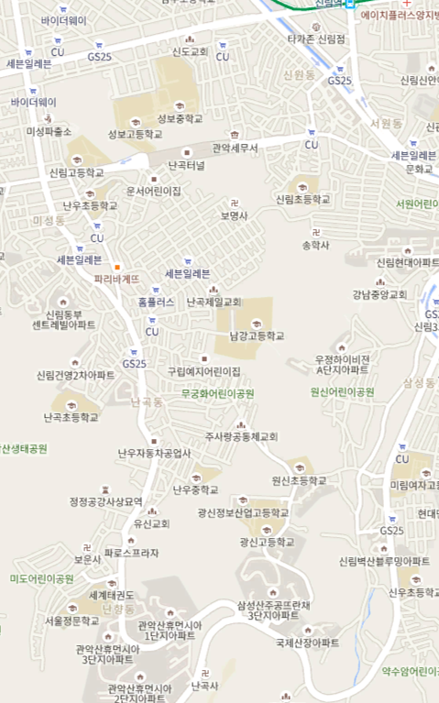
마트의 위치를 표시
자신의 위치를 표시

Slide 2

상세정보란을 한번 더 클릭
마트에 대한 상세정보가
나타나게 된다
솰라솰라솰라솰라
GO

Slide 3
마트 이름
층을 터치
마트의 층과 해당 층이
가지고 있는 특징을
간단하게 설명
Ex) 식료품, 옷
5
해당 층의 특징
4
해당 층의 특징
3
해당 층의 특징
2
해당 층의 특징
1
해당 층의 특징

Slide 4
현재 위치
목적지
현재 위치와 목적지 설정
에스컬레이터
화장실
화장실
현재 위치로부터 목적지로 가는 길을 보여줌
에스컬레이터

